Slide 1

Муниципальное Казенное Образовательное Учреждение
«Детский сад №3 п. Теплое»
Развитие гибкости у детей дошкольного возраста
Подготовил:
инструктор по ФК
Евстратова О. С.

Slide 2
Гибкостью называют «способность достигать наибольшей величины размаха (амплитуды) движений отдельных частей тела в определенном направлении»

Slide 3
Основным методом развития гибкости является повторный метод, который предполагает выполнение упражнений на растягивание сериями, по нескольку повторений в каждой, с интервалами активного отдыха между сериями, достаточными для восстановления работоспособности ребенка.

Slide 4
Развитие гибкости у ребят дошкольного возраста специалисты справедливо считают одним из наиболее эффективных методов оздоровления организма, способствующим нормальному физическому развитию. Упражнения для развития гибкости помогут:
укрепить суставы и связки;
укрепить мышечные волокна;
сделать мышцы более эластичными;
предупредить травмы.
Также гибкое тело позволит ребенку повысить собственные двигательные возможности, улучшить результаты в спорте в будущем. От того, насколько высоким будет являться уровень гибкости, зависят показатели силы, быстроты и координации детей.

Slide 5
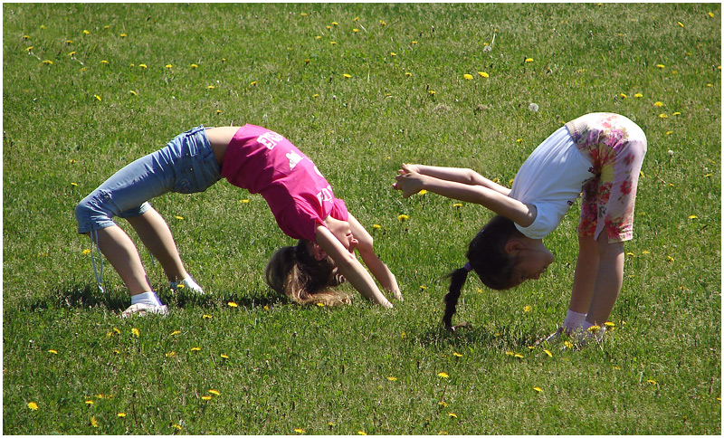
Ребята дошкольного возраста очень часто гибкие от природы, по крайней мере большая их часть. Тем не менее это не означает, что развивать гибкость у них не нужно. Со временем, если не внедрить в жизнь дошкольника занятия, направленные на развитие гибкости, его природные способности поблекнут и уровень физической подготовки заметно снизится.
Гибкие и пластичные дети не только более активные и ловкие. При всей своей подвижности они на порядок меньше травмируются за счет эластичности мышц и их способности к быстрому восстановлению. Выполняя физические упражнения, ребенок с нормально развитой гибкостью потратит в разы меньше энергии, чем сверстники, а значит, меньше устанет.

Slide 6
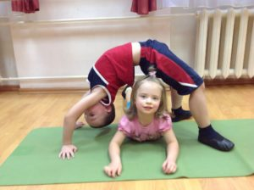
Дополнительно стоит отметить, что дети, активно работающие над упражнениями, развивающими гибкость, отличаются легкой эффектной походкой и практически идеальной осанкой, которой удается достичь за счет укрепленного опорно-двигательного аппарата.
Развивать гибкость у детей дошкольного возраста нужно начинать с раннего детства. В 2-3 года малышам гораздо проще выполнять упражнения на растяжку, чем в более старшем возрасте. Если заниматься с крохой с рождения, к моменту поступления в школу он не утратит природной гибкости, заложенной в нем на генетическом уровне.

Slide 7
Какие факторы влияют на развитие гибкости?
анатомическое строение суставов;
форма и площадь суставов;
строение связок и сухожилий;
особенности задействованных мышц;
состояние отвечающих за тонус мышц нервных центров;
пол и возраст;
наследственность;
температура мышц;
время дня;
тип предыдущей деятельности и пр.
Особое значение имеет ритм выполнения упражнений.
Ритмичность позволяет поддерживать возбудимость мышц на
определенном уровне, что положительным образом будет
сказываться на их эластичности. Несоблюдение ритма приведет к снижению эластичности мышц.

Slide 8
Упражнения для развития гибкости младших дошкольников
Наклоны. Положите за спину стоящего ребенка игрушку. Попросите его из исходного положения с расставленными на уровне плеч ногами достать игрушку, после чего взять ее и, прогнувшись назад, передать маме, брату, сестре или любому другому человеку, стоящему сзади. Игра помогает развивать гибкость позвоночника.
«Потягушки». Предложите малышу встать возле кресла или дивана, развернувшись к нему правым боком. Ребенку нужно будет положить правую ногу на поверхность дивана или кресла, после чего выполнить серию пружинистых наклонов, пытаясь достать кончиками пальцев пола. Выполнить упражнение нужно будет поочередно для каждой ноги.

Slide 9
«Мельница». Простое и проверенное упражнение. Малышом кистями рук очерчивает в воздухе круги, постоянно увеличивающиеся в диаметре.
«Йог». Ребенку предлагают занять место на коврике с вытянутыми вперед ногами, после чего принять позу лотоса (можно показать на личном примере). Будет здорово, если малыш сможет удержаться в этом положении как можно дольше.
«Мостик». Знакомое многим с детства упражнение. Выполнять его можно на полу, стараясь, чтобы малыш выдержал в положении мостика не менее 10 секунд. Обратите внимание на положение стоп и кистей во время выполнения упражнения. Стопы должны полностью касаться пола, а кисти — оставаться параллельными друг другу.
«Кукла». Упражнение особенно оценят девочки дошкольного возраста. Для выполнения им необходимо будет поставить ноги на ширине плеч и выполнить наклоны вперед, не сгибая ноги в коленях, после чего вернуться в исходное положение с незначительным прогибом назад.

Slide 10
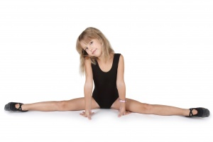
Регулярное выполнение этих упражнений с постепенным увеличением амплитуды поможет сохранить и даже улучшить природную гибкость малышей в дошкольном возрасте. Школьникам можно добавить в программу более сложные и вместе с тем эффективные упражнения для гибкости тела, направленные на улучшение состояния определенных мышц с целью улучшения спортивных результатов в будущем.

